Slide 2
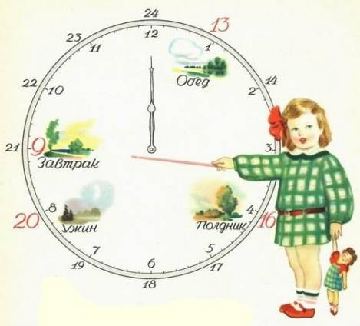
Режим дня.
Режим дня – это распорядок дел, действий, которые вы совершаете в течение дня.

Slide 3
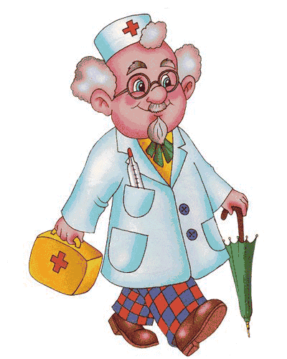
Помни!
В сутки вы должны спать
не менее 8-9 часов.
Кушать надо примерно в одно
и то же время 4-5 раз в день, но никак не реже 3-ёх раз.
Проводить на свежем воздухе не меньше 2-ух часов в день.
Чередовать учёбу или работу с отдыхом.
Побольше двигаться.

Slide 4
Личная гигиена.
Это правила, выполнение которых поможет не болеть и укрепить своё здоровье.

Slide 5
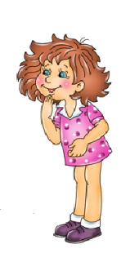
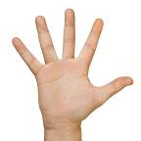
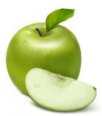
Личная гигиена
Гигиена жилища
Гигиена кожи
Гигиена питания
Гигиена одежды
Гигиена воды

Slide 6
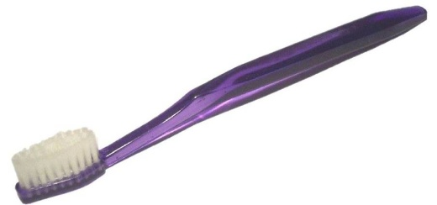
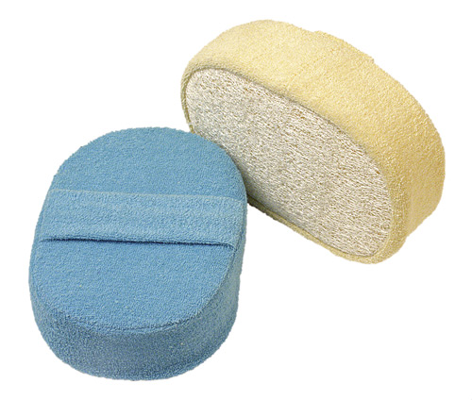
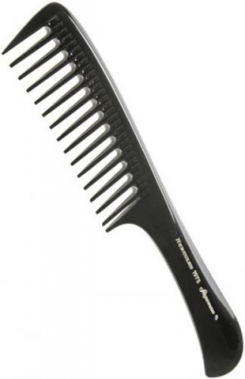
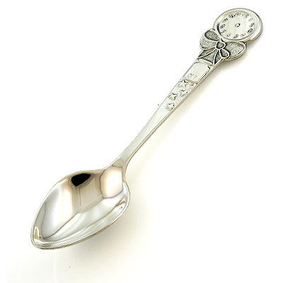
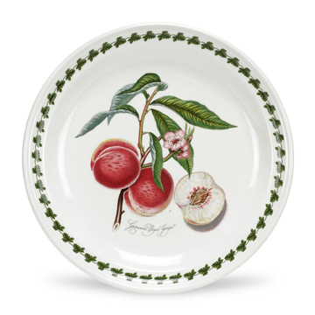
Какие предметы у каждого человека должны быть личными, а какими могут пользоваться все члены семьи?

Slide 7
Личные
Для семьи

Slide 8
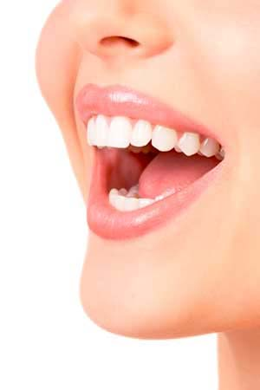
Отгадайте загадку.
Когда мы едим –
Они работают,
Когда не едим –
Они отдыхают.
Не будем их чистить –
Они заболеют.
Зубы

Slide 9
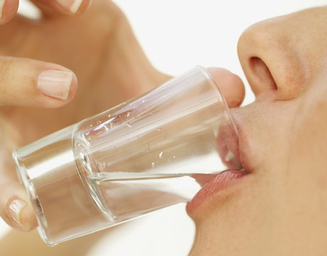
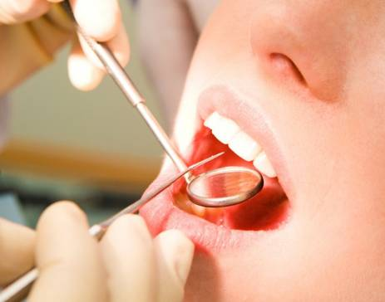
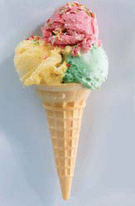
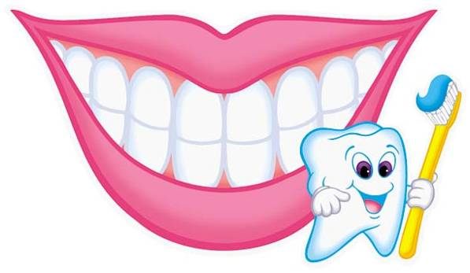
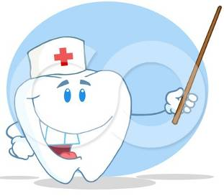
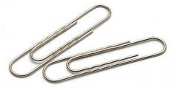
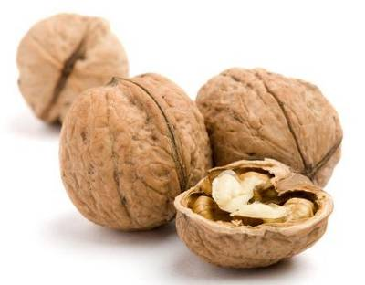
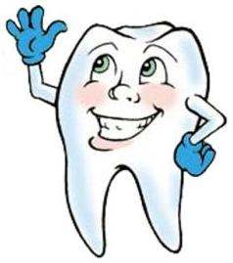
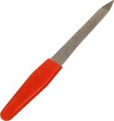
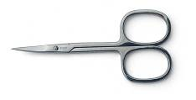
Как сохранить зубы здоровыми?
После горячей пищи не пейте сразу
холодную воду и наоборот, иначе на
зубах появятся трещины.
Чисти зубы 2 раза в день:
утром и вечером.
После еды всегда прополощите рот
кипячёной водой.
Не менее 2-ух раз в год проверяйте
состояние зубов у врача.
Не ковыряйте в зубах острыми
предметами.
Не грызите зубами сахар, орехи,
твёрдые конфеты.

Slide 10
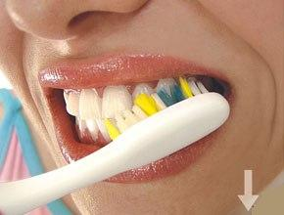
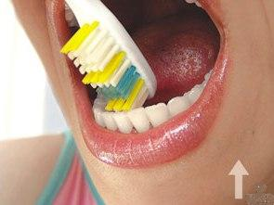
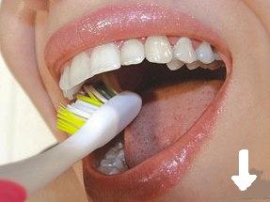
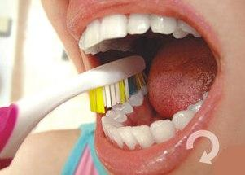
Как правильно чистить зубы?
Чистить зубы надо не только с наружной,
но и с внутренней стороны. Жевательную
поверхность зубов лучше чистить
круговыми движениями.
Верхние зубы надо чистить движениями
сверху вниз, нижние – снизу вверх.

Slide 11
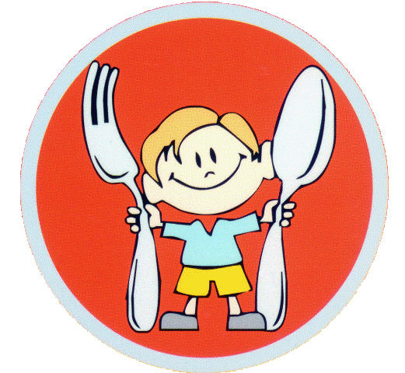
Что значит «правильное питание?
Правильное питание – это разнообразное питание. Для жизни человеку необходимы питательные вещества, которые находятся в разных продуктах питания.

Slide 12
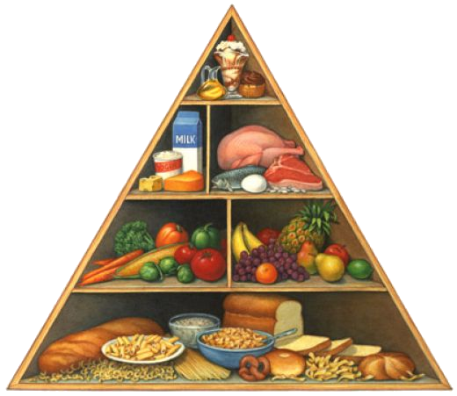
П Р А В И Л Ь Н О Е
П И
Т
А
Н
И
Е

Slide 13
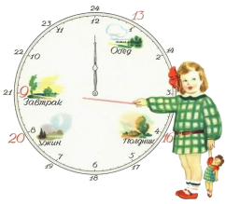
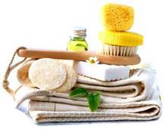
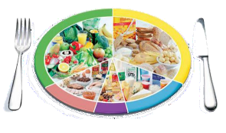
Наши помощники в сохранении здоровья.
Режим дня
Личная гигиена
Правильное питание

